Slide 1

Tecnologias para Desenvolvimento de Aplicações
Aula 3
Prof. Allan da Rocha Dias

Slide 2
Gerenciador de Arquivos
Projeto de aplicação

Slide 3
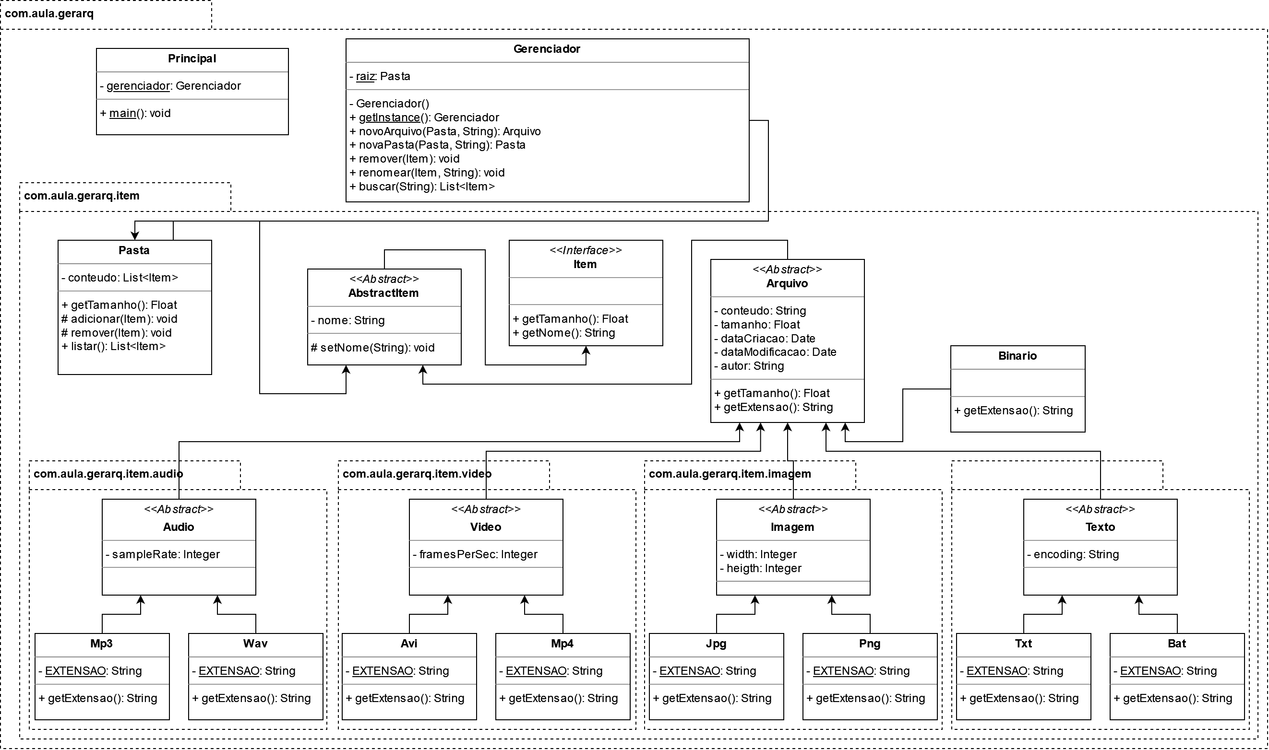
Explorador de Arquivos
Diagrama de Classe

Slide 4
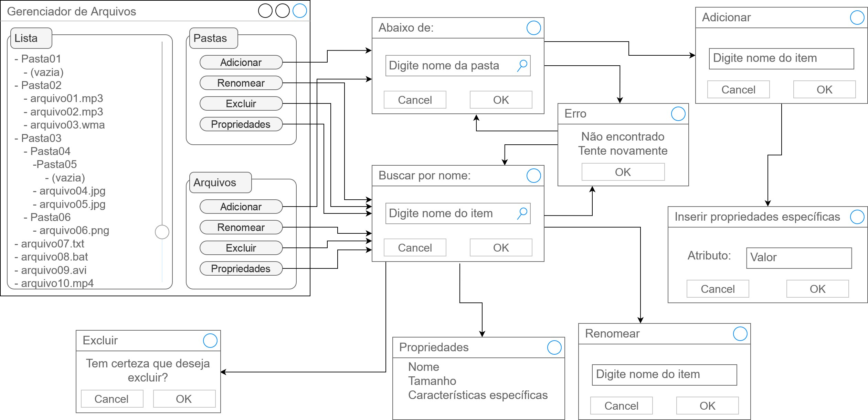
1º Trabalho Teórico – Java Swing via código

Slide 5
Java Swing
Introdução

Slide 6
Java Swing
Programação com Interface Gráfica
GUI (Graphical User Interfaces)
AWT (Abstract Window Toolkit)
Swing

Slide 7
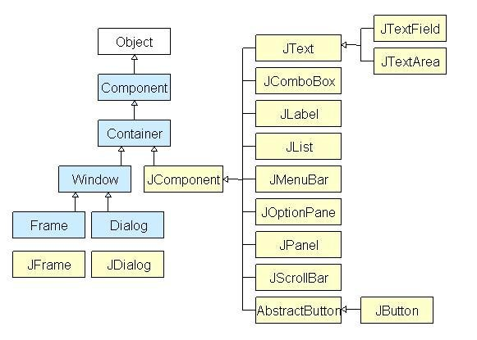
Java Swing
Principais Componentes (Swing e AWT)

Slide 8
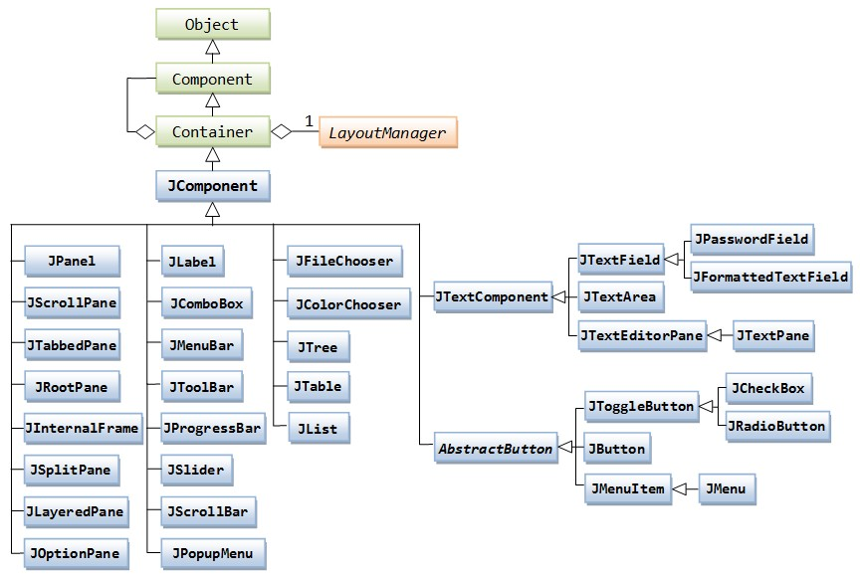
Java Swing

Slide 9
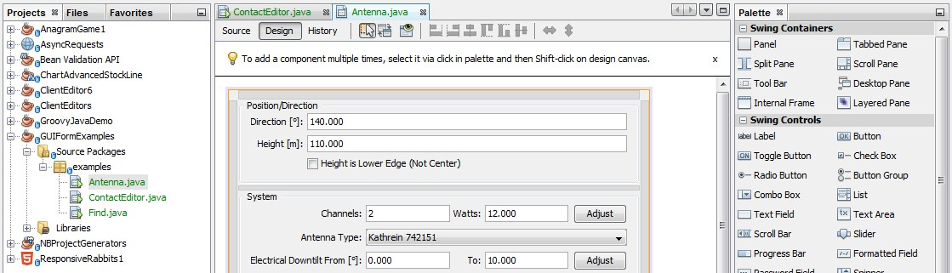
Java Swing

Slide 10
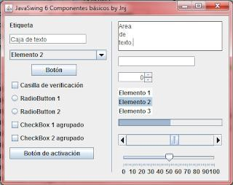
Java Swing

Slide 11
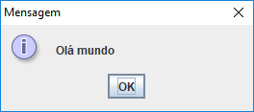
Java Swing
Caixa de mensagem
showMessageDialog
showConfirmDialog
showInputDialog
showOptionDialog

Slide 12
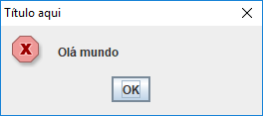
Java Swing
Caixa de mensagem com título e tipo

Slide 13


